Slide 1
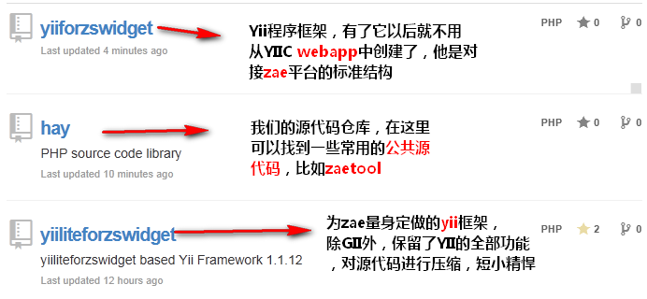

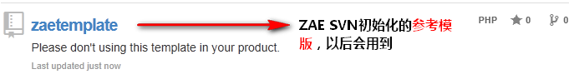
Github提供
悄悄告诉你地址：https://github.com/Susanno

Slide 2
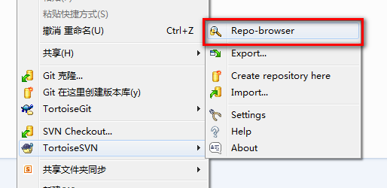
ZAE目录瘦身
点击这里可以查看SVN仓库内容，
但并不是下载到本地，这样可以
节省资源
参照样板目录，留下样板目录内
的文件，删除其他文件即可。
当然你也可以跳过这一步，这样做
是为了我们的程序能够精简，目录
能够清晰。

Slide 3

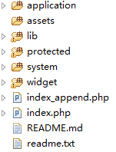
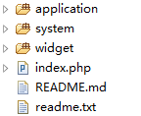
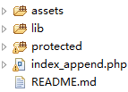
合并目录
你的项目

Slide 4

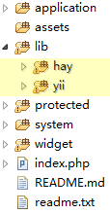

导入Yii和Hay代码库

Slide 5

合并index.php
打开index.php，将黄色部分注释掉，然后打开index_append.index，将
所有内容追加到index.php的文件尾部,然后删掉index_append.index即可。
注：如果运行程序提示Notice: Undefined index: _ZAE_APP_ID，请在index.php
的第一行加上$_SERVER[‘_ZAE_APP_ID’] = 你的APPID

Slide 6
ZAETOOL
Zaetool是我们为Zae环境定制的一个Yii模块，主要是一些在部署时使用到的工具。
目前有且只有一个：
modelBuild：生成model的metadata缓存文件
在每次数据结构变化时，访问本地项目URL：
http://localhost/你的项目/index.php/zaetool/modelbuild
访问成功后再进行SVN提交

